Slide 1
Русский язык УМК «Школа России»
«Буквосочетания ЧК, ЧН, ЧТ»
«
1 класс

Slide 2
" Громко прозвенел звонок,
Начинается урок.
Слушаем, запоминаем,
Ни минуты не теряем! "

Slide 3
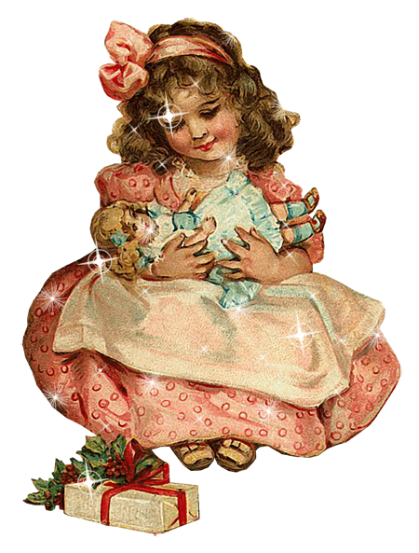
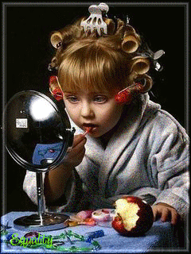
Словарная работа
Любит с куклами играть,
И косички заплетать.
Таня, Света, Леночка,
Одним словом - …
девочка - ребёнок или подросток женского пола

Slide 4
Догадайся, как звали девочку из сказки Г.Х.Андерсена. Впиши в имя девочки пропущенные буквы.
Девочку звали ..ю…о..о…а.

Slide 5
Догадайся, как звали девочку из сказки Г.Х.Андерсена. Впиши в имя девочки пропущенные буквы.
Девочку звали Дюймовочка.

Slide 6
Что нужно знать о написании в словах буквосочетания чк?

Slide 7
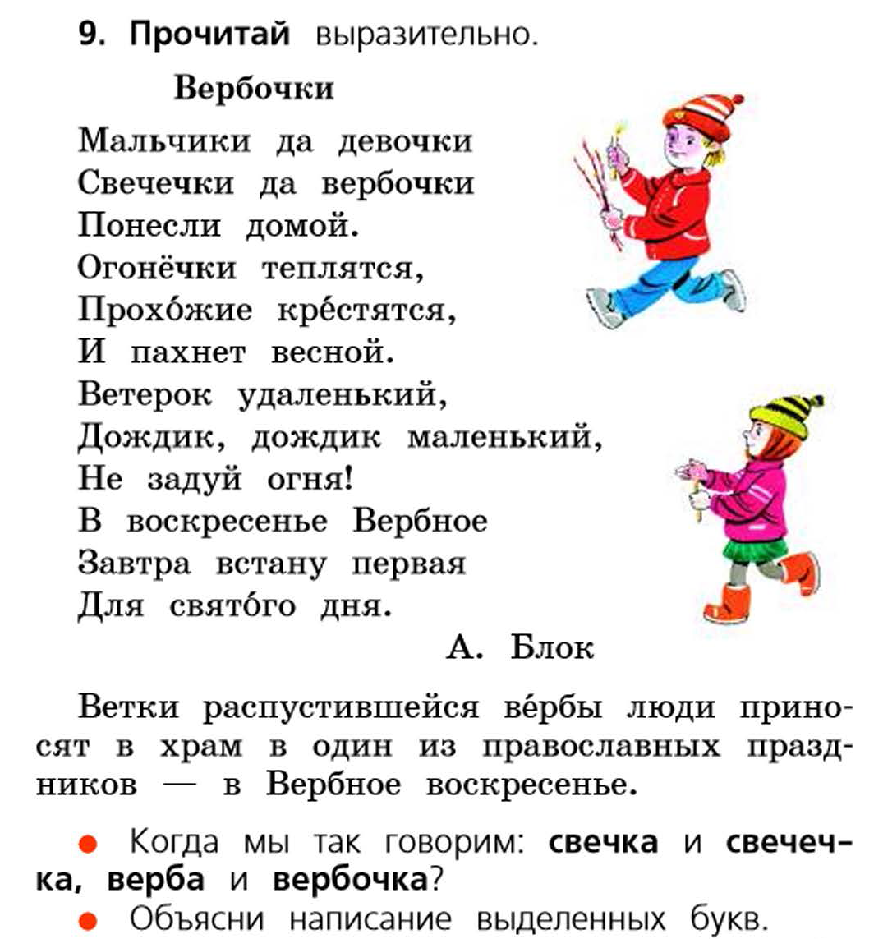
Работа в учебнике с.113 упр.9

Slide 8
Работа в учебнике стр.111 упр.3

Slide 9
Работа в учебнике стр.111 упр.3 Проверка
Какой?
Кто? Что?
Почтовый
речной
молочный
строчная
почта
речка
молочко
птичка
строчка
Как нужно писать буквосочетания чк, чн, чт? Сформулируйте правило!

Slide 10
Работа в учебнике стр.111 упр.4

Slide 11
Орфоэпический словарь с.136

Slide 12
Работа в учебнике стр.111 упр.5

Slide 13
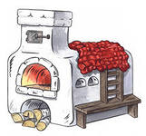
звуко-буквенный анализ слова печка
печ/ка – [п’эч’ка] -2 слога,
п- [п’] – согл., глух. парн., мягк. парн.
е- [э]- гласн. удар.
ч - [ч’]- согл., глух. непарн., мягк. непарн.
к - [к]- согл., глух. парн., твёр. парн.
а - [а] – гласн., безудар.
5 б., 5 зв.

Slide 14
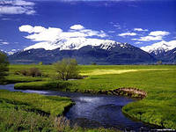
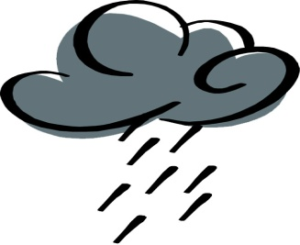
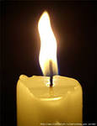
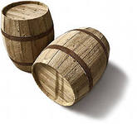
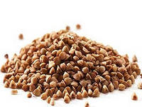
Работа в тетради
Составь из слогов слова и напиши
Бочка,
Какое слово имеет несколько значений?

Slide 15
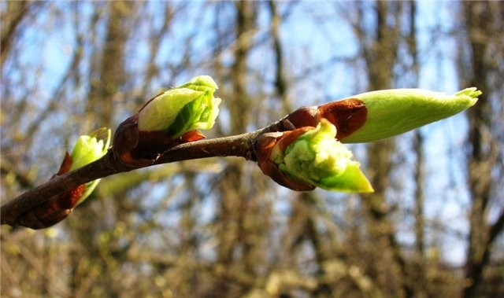
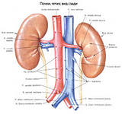
Проверка
Бочка, тучка, кочка, свечка, печка, гречка, точка, почка, ночка, дочка, речка.
почка

Slide 16
Подведение итогов урока
Подведение итогов урока
Что нового узнали?
Почему надо запомнить написание буквосочетаний чк, чн, чт?

Slide 17
Молодцы!

